Slide 1
Az Úr nevét hiába ne vedd! 3.osztály
Szépen szólj!
8. Lecke

Slide 2
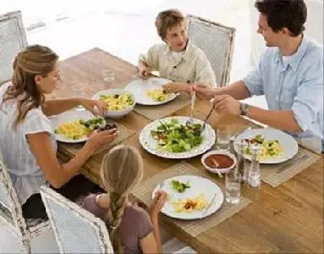
Képzeld apa, ma a tanító néni olvasott egy indiános mesét, amiben a főhőst Bátor Nyílnak hívták. Nagyon bátor volt a vadászatokban, ezért kapta ezt a nevet.
Arra aztán végképp nem emlékszem!
A törzsfőnök pedig Erős Medve volt. A többieket is így nevezték el, csak már nem emlékszem a többire.
Lányok is voltak benne? Őket hogy hívták?

Slide 3
Segítsünk Veronikának! Oldjuk meg a 8. lecke 5. feladatát

Slide 4
Micsoda?
Bertalan azt jelent: a vizeket fenntartónak a fia.
Veronika: igaz kép.
Régen mindenki így kapta a nevét, ami valamit elmondott róla. A ti neveteknek is van jelentése.
Bertalan Jézus egyik apostola volt. veronika a hagyomány szerint a keresztúton találkozott Jézussal, és a kendőjét nyújtotta neki.
Nekünk, keresztényeknek fontos, hogy kim az a szent, akinek a nevét viseljük.
De szép nevek!

Slide 5
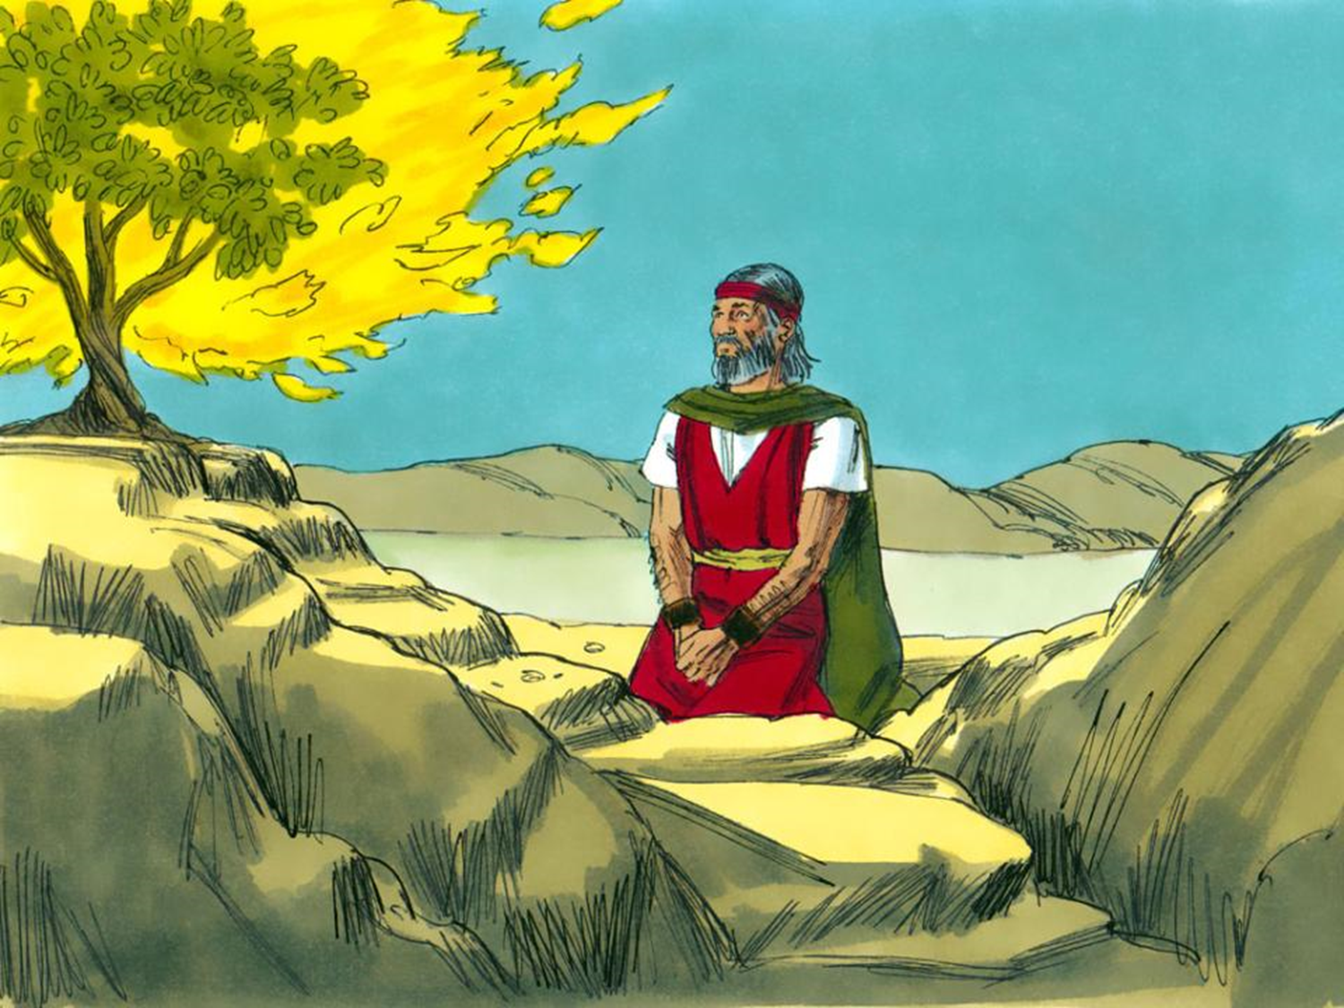
Amikor az Úr meghívta Mózest, hogy vezesse ki népét Egyiptomból, Mózes megkérdezte: Mit mondjak majd, ki küldött? Az Úristen ekkor ezt válaszolta: „Én vagyok, aki vagyok!” Azután folytatta: „Így beszélj Izrael fiaihoz. aki van az küldött engem hozzátok. Ez az én nevem minden időkre, s így kell neveznetek nemzedékről nemzedékre.”

Slide 7
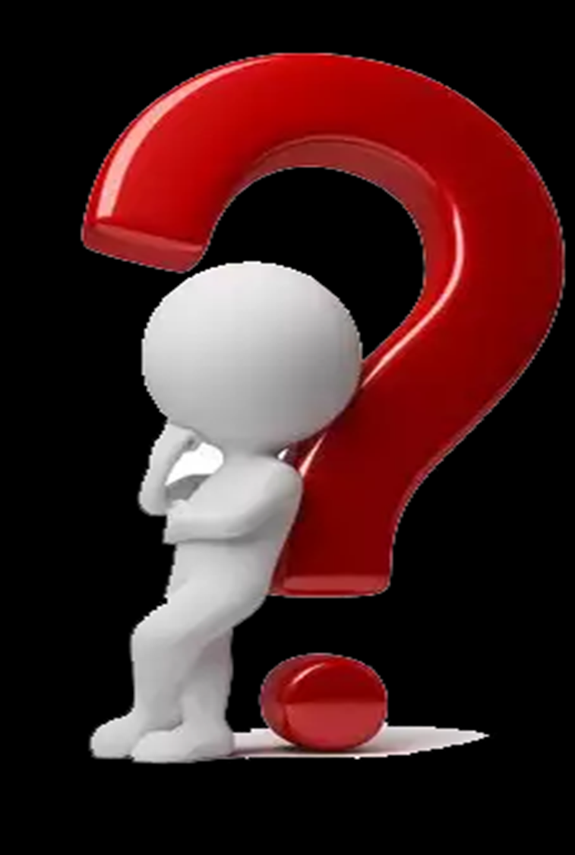
Mit jelent ez a különös név:
„Én vagyok, aki vagyok.”?
Isten az, aki mindig van, volt és lesz. Ő örökkévaló. Ez is az Ő egyik neve.
Ő az, aki velünk van, segít, vezet, oltalmaz minket.
A zsidó nép nagy tisztelettel gondolt erre a névre. Ki sem ejtette. Helyette más neveken szólították meg.
Hogyan? Mindenható, Örökkévaló, Úr, Seregek Ura.
Isten neve, akár csak Ő szent. Ezért Isten nevét csak a legnagyobb tisztelettel ejthetjük ki.

Slide 8
A Tízparancsolat 2. parancsa így szól:
Az Úr nevét hiába ne vedd!

Slide 9
Mit jelent az, hogy hiába?
Azt, hogy feleslegesen, meggondolatlanul, tiszteletlenül nem szabad isten nevét kimondani.

Slide 10
Uram, mi Urunk, milyen csodálatos széles e világon a te neved!
Dicsőséged az egekig magasztalja
a gyermekek és a kicsinyek ajka. Védőbástyát emeltél elleneid ellen, hogy elhallgattasd az ellenszegülőt és a lázadót.
Uram, mi Urunk, milyen csodálatos széles e világon a te neved!
Bámulom az eget, kezed művét, a holdat és a csillagokat, amelyeket te alkottál.
Mi az ember, hogy megemlékezel róla, az ember fia, hogy gondot viselsz reá?
Uram, mi Urunk, milyen csodálatos széles e világon a te neved!
Majdnem isteni lénnyé tetted, dicsőséggel és fönséggel koronáztad.
Hatalmat adtál neki kezed műve fölött, mindent lába alá vetettél:
minden juhot és barmot, a mezők vadjait,
Uram, mi Urunk, milyen csodálatos széles e világon a te neved!
az ég madarait s a tenger halait, mindent, ami a tengerek ösvényén kering,
Uram, mi Urunk, milyen csodálatos széles e világon a te neved!

Slide 11
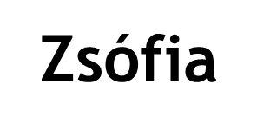
Luca
Név jelentése: Virradatkor, hajnalhasadáskor született Név eredete: A Lúcia régi magyar formája
Jelentése
A Zsófia görög eredetű női név, a Sophia név régi magyar olvasatából.
Jelentése: bölcsesség.
Kristóf
Bálint
Név jelentése: Erős, egészséges, ép, hatalmas Név eredete: Latin eredetű, a Valentinus névből
Név jelentése: Krisztust hordozó Név eredete: Görög eredetű, a Krisztophorosz névből

Slide 12
Sára
Héber eredtü, a Biblia szerint Ábrahám egyik felesége. Izsák anyja, egyben a választott nép ősanyja. Jelentése: hercegnő, uralkodónő
Máté
Név jelentése: Isten ajándéka Név eredete: Héber eredetű, a Mattitjahu névből, a Biblia szerint Jézus tanítványa, a hagyomány szerint ő az első evangélium szerzője

